Slide 1
Славетні харків’яни

Slide 2
Налаштуємо зв’язок

Slide 3
Хто творить історію?
ИДЮЛ
ЛЮДИ

Slide 4
Доберіть синоніми до слова «славетні».
Напишіть у чаті.

Slide 5
Видатні, відомі
http://sum.in.ua/s/slavetnyj Давайте звернемося до словничка.

Slide 6
Відгадайте загадку
Гусениці дві повзуть,
Вежу з гарматою везуть.

Slide 8
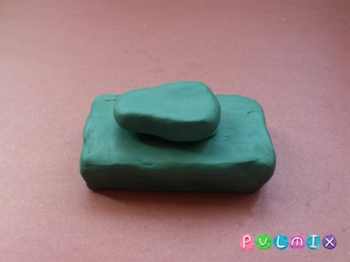
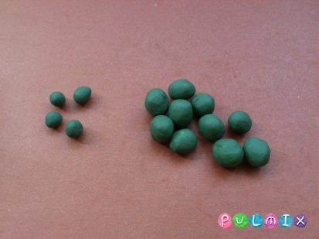
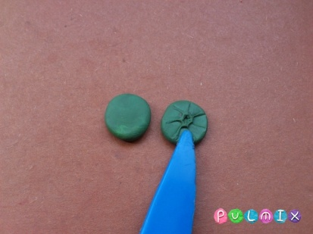
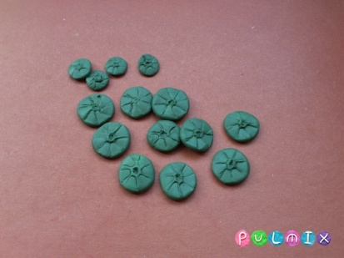
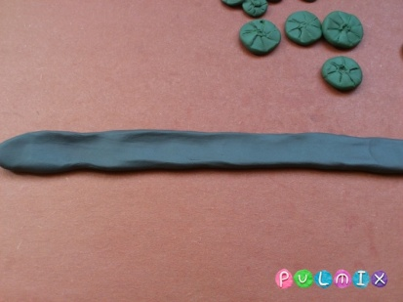
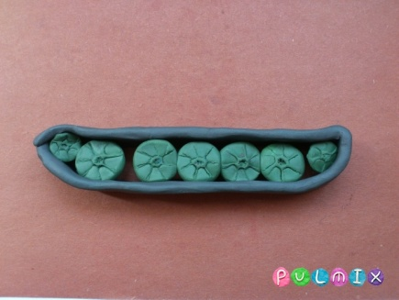
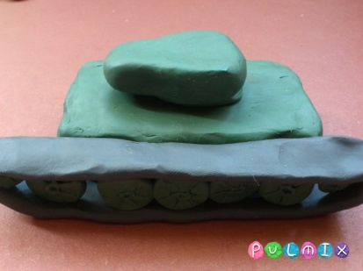
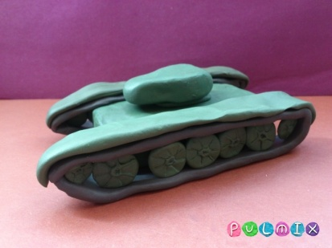
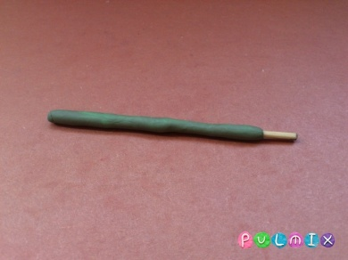
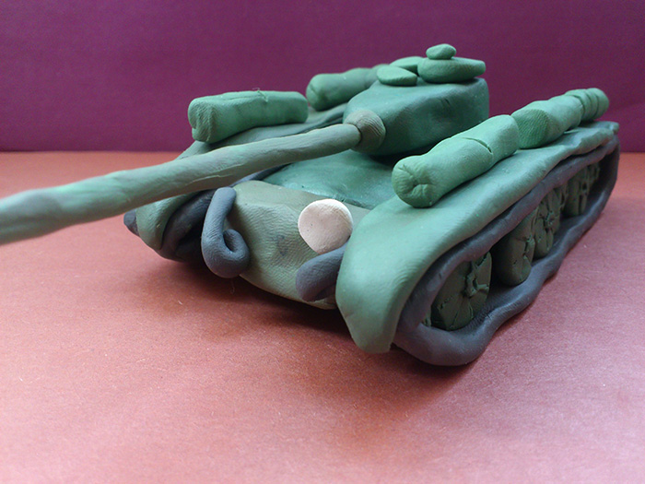
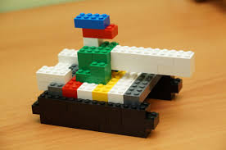
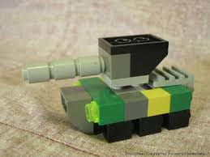
Виготовлення танка

Slide 9
Кошкін М.І.
Михайло Ілліч Кошкін (1898 – 1940) – конструктор танків.
У 1936 році М.І. Кошкін очолив конструкторське бюро Харківського заводу (нині – завод імені Малишева), де через рік була розроблена модель легендарного танка Т-34. Цей танк був визнаний найкращим середнім танком часів Другої світової війни.

Slide 10
Давайте відпочинемо. https://www.youtube.com/watch?v=V9plpdJqxNk

Slide 11
Відгадайте загадку
На уроках, у книжці, у школі Почерпнеш ти їх доволі. І назавжди у житті Стануть друзями тобі.

Slide 12
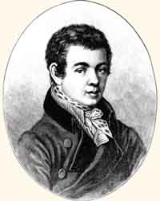
Каразін В.Н.
Він вирощував і створював нові сорти хлібних культур, а також культуру рису, здійснював дослідження з удобрювання ґрунтів.
Разом з Альферовим розробив простий спосіб виготовлення високоякісного цементу.
Він довів, що виварена та суха деревина може слугувати прекрасним матеріалом для виробництва меблів та інших виробів, бо вона не колеться, не деформується та не боїться сирості.
Каразін на початку 1823 р. добув діамант – на два роки раніше, ніж це вдалося здійснити іноземцям.
Він винайшов спосіб виробництва дешевого господарчого мила з тваринного сала та рослинних олій.

Slide 13
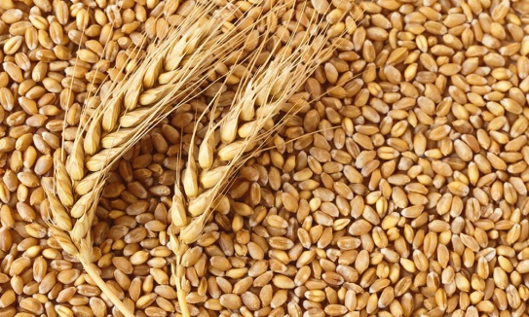
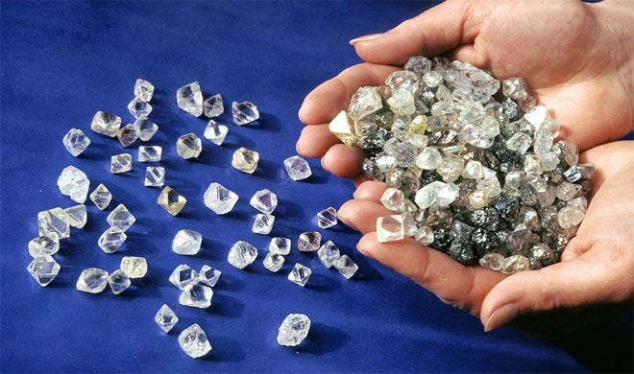
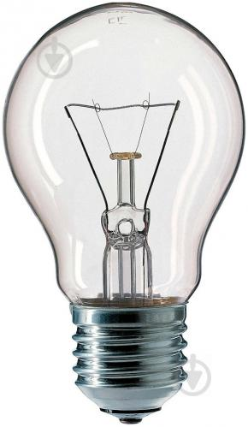
Яка картинка зайва? Що не належить до винаходів Каразіна В.Н.
1
2
Нові сорти хлібних культур
Штучні діаманти
3
Лампа

Slide 14
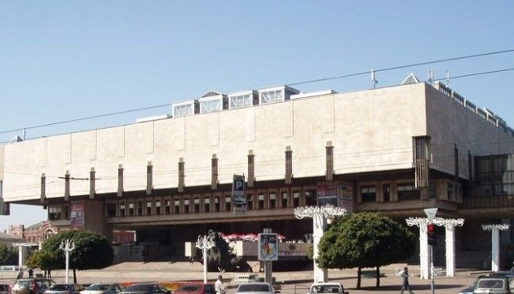

Slide 15
https://www.youtube.com/watch?v=zHXfCfOKLsU
Уважно продивіться відеоролик і дайте відповіді на питання.

Slide 16
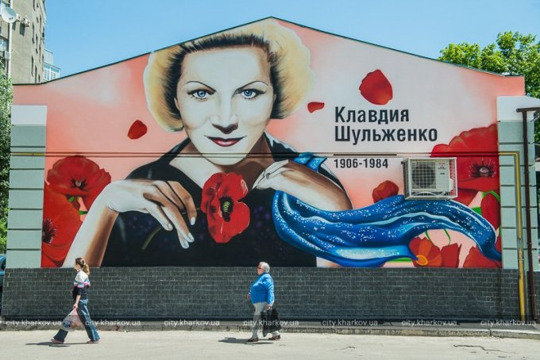
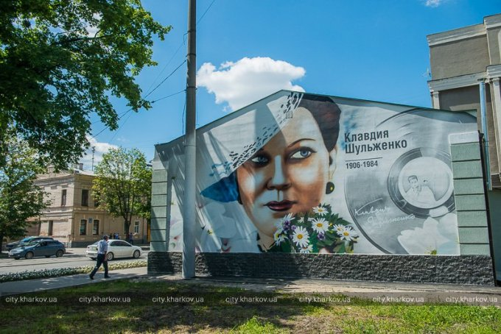
Шульженко К.І.

Slide 17
Прослухайте уважно пісню і дайте відповіді на питання https://www.youtube.com/watch?v=zTOSRIrFyGw

Slide 18
Напишіть в чаті
Свою роботу на уроці я оцінюю…

Slide 19
Творче завдання (на вибір)
1. Складіть невеличку розповідь про те, якими рисами повинна бути наділена людина, щоб досягти успіху в житті (5-6 речень).
2. Напишіть лист-подяку відомій людині (3-4 речення). Укажіть її прізвище та ім’я.
Висилайте відповіді на Viber.

